Slide 1
タマゴグループを用いたポケモンの種族の分類
201811552 渡邉真悟

Slide 2
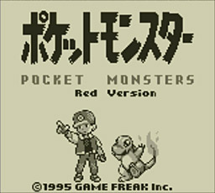
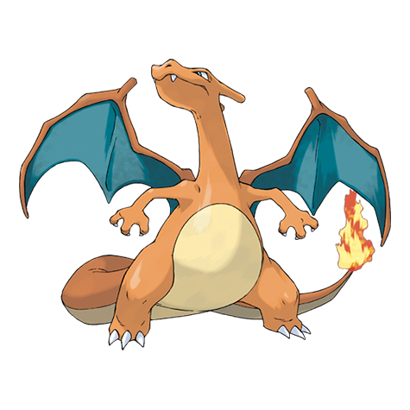
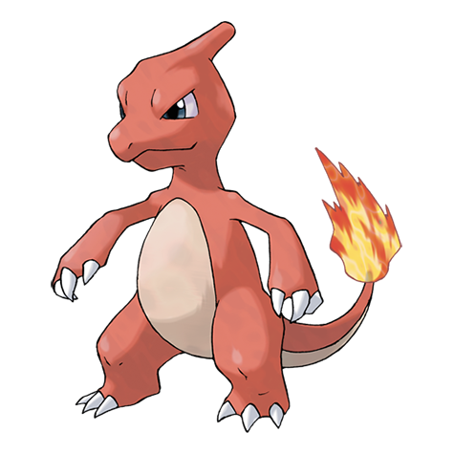
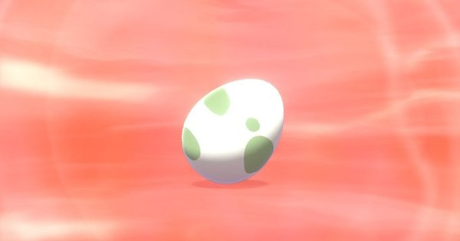


背景： ポケモンとは
主人公がポケモンを仲間にし、育て冒険する世界観を持つ。
冒険の途中で、ポケモンが進化したり
ポケモンのタマゴが見つかることがある ▼

Slide 3
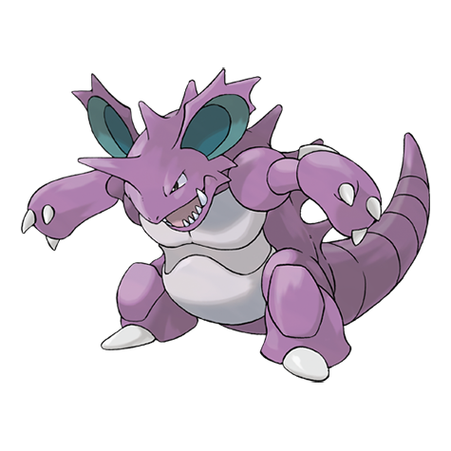
背景： タマゴグループとは
性別の違うポケモンの組からポケモンのタマゴが見つかることがある。
タマゴが見つかるポケモンの組み合わせを示しているのがタマゴグループである。
リザードン (♀)
タマゴグループ
怪獣
ニドキング (♂)
タマゴグループ
怪獣
性別がメスのポケモンの
第一形態が産まれる
タマゴが手に入る

Slide 4
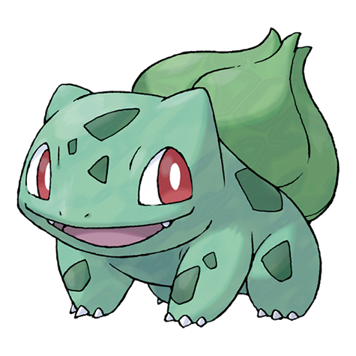
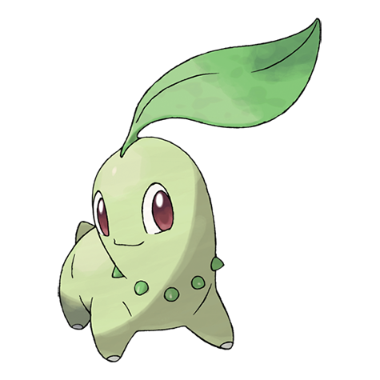
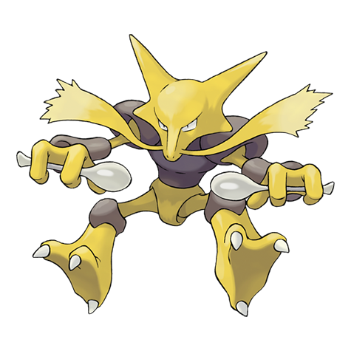
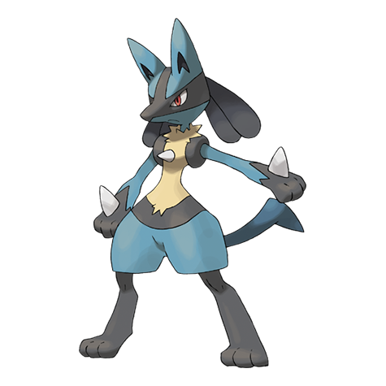
仮説
18種類あるタマゴグループにそれぞれ、種族としての
特徴が見られるはず！
「植物」に属するポケモン
は全体的に緑色の割合が大きい
「人型」に属するポケモンは
二足で立っている画像が多い

Slide 5

実験：データに関して
学習用： 現在公式絵として使われている画像のうち、
2019年までに登場したポケモンの画像
検証用： 2017年頃まで公式絵として使われていたポケモンの画像
テスト： 2019年以降に登場したポケモンの画像

Slide 6
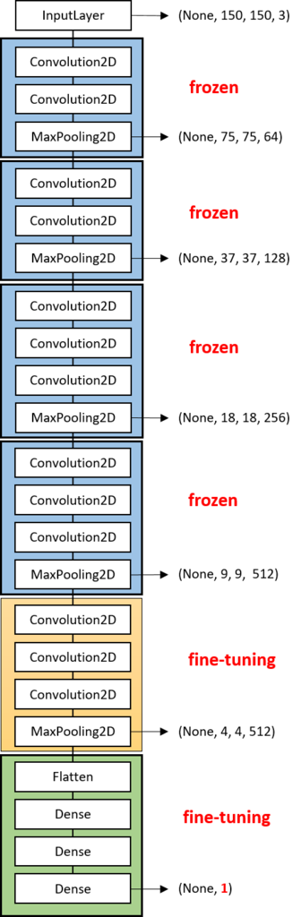
実験：手法に関して
手法：VGG16をFine-tuning
重み：ImageNet
クラス数：12 バッチサイズ： 32 エポック数： 20
画像を
1. 一切水増ししない (各クラスの枚数にばらつきあり)
2. 上下左右反転画像を水増し (各400枚程度)
3. 2に加えて拡大縮小画像を水増し (各1200枚程度)
の3段階で比較
画像出典：https://aidiary.hatenablog.com/entry/20170110/1484057655

Slide 7
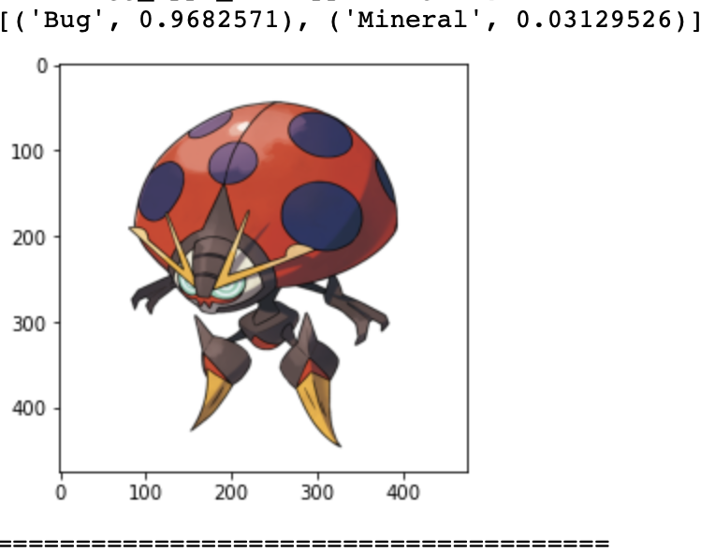
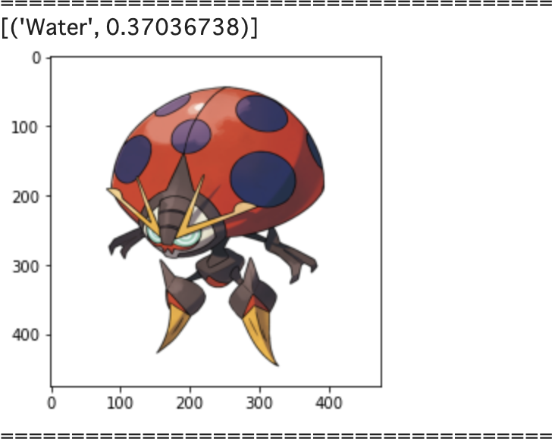
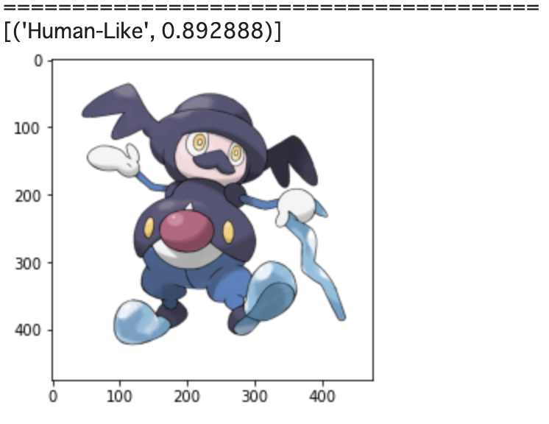
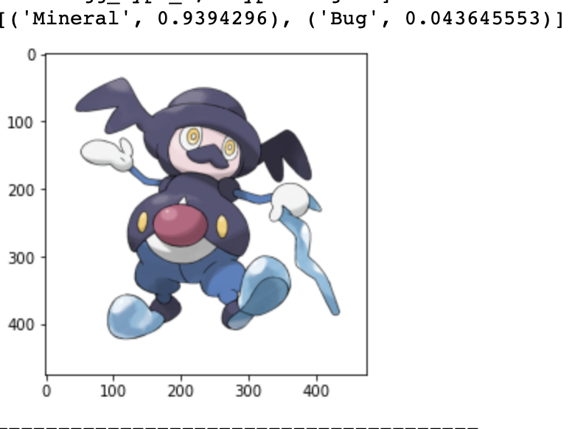
画像水増し前後での比較
正解できた例
不正解になってしまった例

Slide 8
まとめ
・12クラスを分類して、最終的なテストの正解率は56％程度だった
・一切水増しをしていない状態と比べると正解率は上がった
・上下左右反転画像の水増しと拡大縮小画像の水増しの前後での
正解率に大きな変化は見られなかった
少ない画像を何度も加工してしまったのが原因
--> 画像の水増しが必ずしも精度の向上にうまく働くとは限らない

